Slide 1
Número de práctica: 3
Actividad: Rueda de la vida
Nombre del coach: Carolina Gómez Umaña
Nombre del coachee: Andrés Gómez
Fecha: 31/07/2020
COACHING PLAY

Slide 2
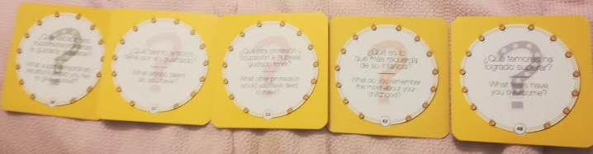
ACTIVIDAD DE APERTURA
PREGUNTAS PREGUNTONAS

Slide 3
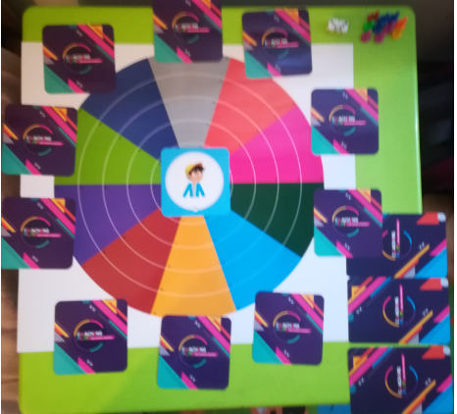
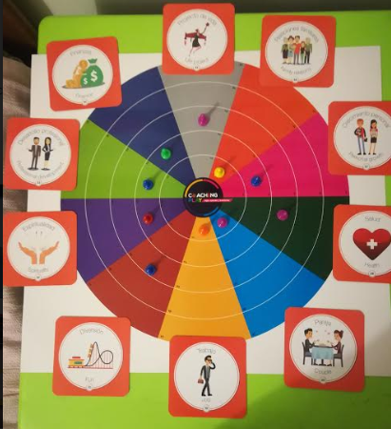
FOTOS DE LA SESIÓN

Slide 4
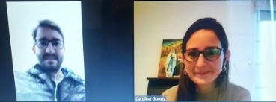
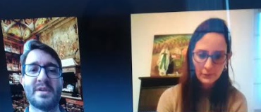
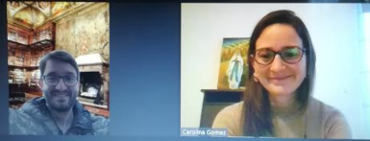
FOTOS DE LA ACTIVIDAD

Slide 5
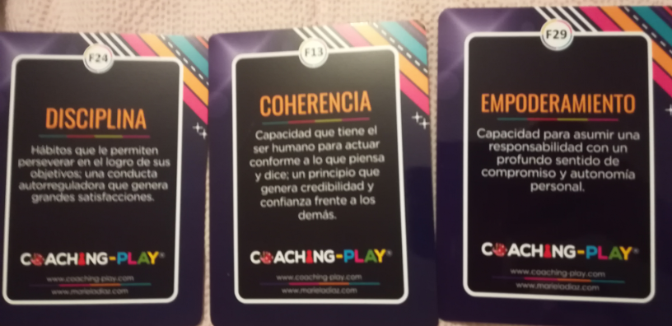
FORTALEZAS ENTREGADAS
POR EL COACH

Slide 6
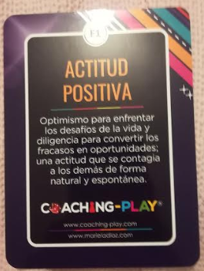
FORTALEZA IDENTIFICADA POR EL COACHEE PARA AVANZAR

Slide 7
CONCLUSIONES
Areas de fortalezas | Areas de oportunidades | Acciones | Cómo saber que está creciendo o fortaleciendo dicha áreas?
El cliente reconoce las siguientes fortalezas en él: - Responsabilidad - Disciplina - Constancia - Persevenrancia - Confianza en si misma - Capacidad para asumir riesgos - Capacidad de aprendizaje - Compromiso - Amor | Mantener la interacción con sus padres y hermanos. Fortalecer sus habilidades gerenciales a través de formación. Fortalecer las habilidades de liderazgo de equipos.D4 | Andrés se planteó los siguientes compromisos: A pesar de contar con buenas condiciones de salud, se compromete a iniciar una rutina de ejercicios, adquirir esa disciplina y mejorar su alimentación para mejorar sus condiciones de salud. En el ámbito de proyecto de vida, está en el proceso de la búsqueda de un nuevo hijo para ampliar su familia. Unido a esto, dado el crecimiento de su familia, buscar un apartamento o casa más grande. A nivel profesional va por buen camino pero es importante seguir esforzándose para avanzar. A nivel de diversión, por su hijo los proyectos deben incluirlo, pero puede buscar espacios para realizar las actividades que quisiera desarrollar. | Estableciendo y cumpliendo una rutina de ejercicios y alimentación. Con el crecimiento de su familia y una casa nueva. Inscribiéndose al programa que quiere desarrollar en gerencia

